Slide 1
Function
Notes:
Радий вітати Вас у наступному Модулі який присвячений функціям.
Ми розглянемо конструкцію функції, які параметри вона може приймати, та де і як їх можна використовувати.

Slide 2
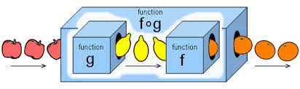
Function
Functions help break our program into smaller and modular chunks.
As our program grows larger and larger, functions make it more organized and manageable.
Furthermore, it avoids repetition and makes code reusable.
Notes:
Для початку давайте розглянемо які проблеми здатні вирішити функції, та для яких задач їх можна використати
Досить часно перед програмістами виникає необхідність використовувати один і той самий код декілька разів у різних місцях для різних значень або зміних,
Це звісно ж не складно реалізути простим копіюванням коду, вставляючи його у відповідні місця, трішки змінивши його, щоб він проводив свої операції над новими змінними,
Так це вихід, але при такому підході код нашої програми буде дуже швидко рости і буде важко навігуватися по ньому,
Також, що нам робити, якщо з часом нам потрібно буде модифікувати логіку виконання даного коду?
Тут виникає проблема в тому що нам прийдеться відшукати усі ці місця де ми його використовували і модифікувати його,
Що може привести до того, що ми,
або пропустимо одне зних і не промодифікуємо,
або і того більше, по різному модифікуємо його у різних місцях,
Що швидше за все приведе до неправильного виконання програми.
При цьому віднайти такі помилки може бути дуже складно, або дуже часозатратно, а інколи і неможливо!
Отже перед нами виникло дві основні проблеми:
Перша це те, що кількість коду буде дуже швидко рости.
І друга що певна логіка програми буде не централізована і нам потрібно буде постійно слідкувати за змінами коду.
Отож, а що би було, якби ми мали механізм, який би дозволяв нам описати частину коду в одному місці,
А потім мати можливість перевикористовувати його не копіюючи весь код, а тільки викликати його передаючи тільки ті значення які нам потрібно,
Це б вирішило нашу проблему оскільки для модифікації логіки нам було би потрібно зробити це тільки у одному місці,
Плюс це би значно скоротило кількість коду і структуризувало його, зробивши більш зрозумілішим і його стало би легше читати.
І одну з таких можливостей нам надають функції.
Оскільки описавши її всього лише один раз, ми можемоїї її легко перевикористовувати, довільну кількість раз,
Всього лише викликаючи її, а не копіюючи весь код,
Ну і звісно при модифікації якоїсь логіки, нам буде необхідно тільки модифікувати тіло функції, і не потрібно буде слідкувати за тим де вона викликається.
Отже, давайте розглянемо її конструкцію.

Slide 3
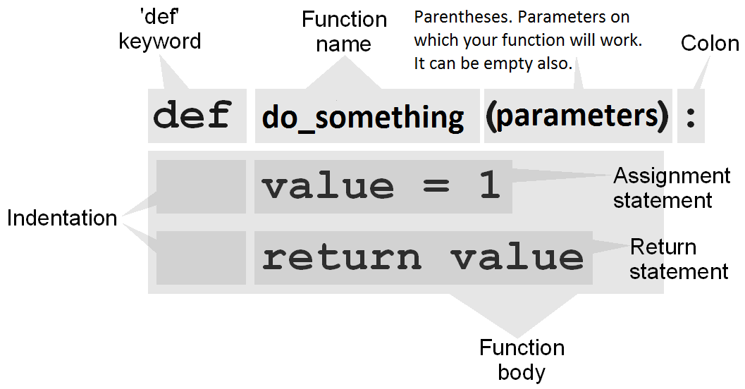
Notes:
Ось прості правила, щоб визначити функцію в Python.
Функціональні блоки починаються з ключового слова def далі ім'я функції і дужки.
Будь-які вхідні параметри або аргументи повинні бути розміщені в цих дужках.
Ви також можете визначити параметри всередині цих дужок.
Блок коду всередині кожної функції починається з двокрапки (:) і з відступом.
Оператор return виходить з функції, при необхідності повертаючи значення.
У випадку якщо функція не має оператора return або нічого не повертає, результатом функції буде константа None
Тепер давайте розглянемо можливості і нюанси про які я ще не встиг розказати.
А для кращого розуміння та запамятовування, розглянемо це на прикладах

Slide 4
Calling a Function
def my_print(str):
print(str)
# Now you can call printme function
my_print("first call function!")
my_print("second call to the same function")
>> first call function!
>> second call to the same function
Notes:
Перш за все це виклик функції
Визначення функції дає йому тільки ім'я,
визначає параметри які повинні бути включені в функції і структури блоки коду.
Після того, як основна структура функції завершена,
ви можете виконати його, викликавши її з іншої функції або безпосередньо з командного рядка Python.
Давайте визначемо простеньку функцію яка буде приймати один параметер та друкувати текст який ми їй передаватимемо.
І викличемо її двічі з різними вхідними параметрами.
Коли ми спробуємо виконати даний код,
побачимо у результаті, що нам вивелося два рядки які ми задали як параметри нашій функції
З цим розібрались, рухаємось далі

Slide 5
Operator return
def my_sum(arg1, arg2):
total = arg1 + arg2
print("Inside the function : ", total)
return total
print("After operator the return “)
suma = my_sum(10, 20)
print("Outside the function : ", suma)
>> Inside the function : 30
>> Outside the function : 30
def my_print(str):
print(str)
temp = my_print("first call function!")
print(temp)
>> first call function!
>> None
Notes:
Отож давайте тепер розглянемо оператор return,
і дізнаємось для чого він потрібний у функціях.
Оператор return виходить з функції, і при необхідності повертає значення.
Варто зауважити що після його виклику, код який був описаний нижче нього у функції виконуватись не буде.
У випадку якщо він не повертає значення або функція взагалі не має у своєму тілі даного оператора, функція поверне константу None
Отож розглянемо простенький приклад функції яка додає два числа,
Вона є досить простою, оскільки приймає всього лише два аргументи,
А у тілі функції створюється нова локальна зміна якій присвоюється результат додавання цих аргументів,
Після чого дана зміна повертається як результат функції.
Також є ще рядок коду у тілі функції, який описаний після виклику оператора return, проте він ніколи не буде виконаний,
Оскільки функція завжди буде завершуватися рядком швидше.
Далі ми викликаємо дану функкцію присвоївши її результат змінній suma і видруковуєо її.
Все просто і зрозуміло.
І маленький приклад що буде у випадку, якщо функція не повертає жодного значення.
Як бачимо у цьому випадку, як вже згадувалося рузультатом функції буде константа None.

Slide 6
docstring
”””Docstring””” - The first string after the function header.
Docstring is optional documentation string to describe what the function does.
def function_name(parameters):
"""docstring"""
statement(s)
This string is available to us as __doc__ attribute of the function.
def greet(name):
"""This function greets to the person""" print("Hello, " + name + ". Good morning!")
>>> print(greet.__doc__)
This function greets to the person
Notes:
Although optional, documentation is a good programming practice.
Unless you can remember what you had for dinner last week, always document your code.

Slide 7
Function Arguments
Required arguments
Keyword arguments
Default arguments
Variable-length arguments
Notes:
При написанні та використанні функції ви можете використовувати наступні типи аргументів:
необхідні аргументи
ключове слово аргументи
аргументи за замовчанням
аргументи змінної довжини
Давайте більш детально розглянемо кожний з них.

Slide 8
Required arguments
def my_print(str):
print(str)
my_print("first call function!")
>> first call function!
def my_print(str):
print(str)
my_print()
Traceback (most recent call last):
File "temp.py", line 17, in <module>
my_print()
TypeError: my_print() takes exactly 1 argument (0 given)
Notes:
Необхідні аргументи - це аргументи що передаються функції в правильному послідовному порядку.
Тут кількість аргументів при виклику функції повинна точно збігатися з визначеним у функції.
Для того, щоб викликати функцію my_print,
вам обов'язково потрібно передати один аргумент, в іншому випадку вона буде давати помилку синтаксичну.
Тут все просто і зрозуміло, отож ідемо до наступного типу.

Slide 9
Keyword arguments
def print_info(name, age):
print("Name: ", name)
print("Age: ", age)
print_info(age=30, name="Alex")
print("-" * 10)
print_info(30, "Alex")
>> Name: Alex
>> Age: 30
>> ----------
>> Name: 30
>> Age: Alex
Notes:
Ключові слова аргументи.
Використовуючи іменованані аргументи при виклику функції, користувач ідентифікує аргументи за їх ім'ям параметра, а не порядком їх передавання.
Так як інтерпретатор Python може використовувати ключові слова, що надаються відповідно до значень з параметрами.
Це дозволяє передавати значення параметрам у довільному порядку, а не у тому який був описаний у функції.
І це ми можемо бачити у наведеному прикладі, при першому виклику функції print_info, ми передали папаметри не у тому порядку якому вони мали бути,
проте ми використали ключові слова при виклику функції і отримали правильний результат,
При другому ж виклику ми залишили порядок, проте забрали ключові слова і отримали, не той результат що очікували,
оскільки ми передали значення у неправильному порядку.

Slide 10
Default arguments
def print_info(name, age=18):
print("Name: ", name)
print("Age: ", age)
print_info("Alex")
Print("-" * 10)
print_info("Ogi", 25)
>> Name: Alex
>> Age: 18
>> ----------
>> Name: Ogi
>> Age: 25
Notes:
Аргумент за замовчуванням є аргументом, який приймає значення за замовчуванням, якщо значення не передбачено у виклику функції для цього аргументу.
Для того щоб зробити аргумент із значенням за замовчуванням,
необхідно при описі параметрів функції присвоїти йому значення,
яке він набуватиме у випадку, якщо його не буде передано при виклику функції,
Причому варто зауважити,
якщо ви хочече використовувати аргументи за замовчуванням то спочатку необхідно вказувати обовязкові аргументи,
А потім вже аргументи з дефолтним значенням, оскількі інакше ви отримаєте синтаксичну помилку.
Як бачимо простенька модифікація попереднього прикладу дає нам можливість викликати функцію як з одним параметром, так і з двома.
Причому коли ми не передали функції значення яке відповідає за вік, даному аргументу було надано дефолтне значення.

Slide 11
Variable-length arguments
def print_numbers(arg, *vartuple):
print("arg: “)
print(arg)
print("vartuple: “)
for var in vartuple:
print(var)
print_numbers(10)
Print("-" * 10)
print_numbers(70, 60, 50, 40)
>> arg:
>> 10
>> vartuple:
>> ----------
>> arg:
>> 70
>> vartuple:
>> 60 50 40
Notes:
аргументи змінної довжини
Можливо, вам буде потрібно обробити функцію для більшої кількості аргументів, ніж ви вказали при визначенні функції, або ви незнаєте точну кількість аргументів яку вона може отримати.
Ці аргументи називаються аргументи змінної довжини і не вказані у визначенні функції, на відміну від необхідних аргументів і аргументів за замовчуванням.
Зірочка (*) ставиться перед ім'ям параметру, який містить значення всіх не ключових змінних аргументів, і такий параметер може бути один у описі функці.
Цей кортеж залишається порожнім, якщо ніяких додаткових аргументів не було зазначено при виконанні функції.
Давайте розгланемо простенький приклад,
У списку параметрів даної функції є два параметри,
Перший arg, який є обовязковий,
і другий (зірочка vartuple) і це означає що він прийматиме всі інші аргументи які будуть передані даній функції при виклику
Тіло ж функції є досить проститим, ми видруковуємо значення змінної arg,
а далі запускаємо цикл в якому видруковуємо вміст змінної vartuple

Slide 12
Global vs. Local variables
total = 0 # This is global variable.
def my_sum(arg1, arg2):
total = arg1 + arg2 # Here total is local variable.
print("Inside the function local total : ", total)
return total
my_sum(10, 20)
Print("Outside the function global total : ", total)
>> Inside the function local total : 30
>> 30
>> Outside the function global total : 0
Notes:
Область видимості і дії зміних
Всі змінні в програмі не можуть бути доступні у всіх місцях програми.
І це залежить від того, де ви оголосили змінну.
Область видимості змінної визначає ту частину програми,
де ви можете отримати в доступ конкретний ідентифікатор.
Існують дві основні області видимості змінних у Python -
Це глобальні і локальні змінні.
Змінні, визначені всередині тіла функції мають локальну область видимості, а ті які визначені поза нею мають глобальну область видимості.
Це означає, що локальні змінні можуть бути доступні тільки всередині функції, в якій вони були оголошені,
в той час як глобальні змінні можуть бути доступні по всьому тілу програми.
Проте використовувати глобальні змінні в середені функцій не рекомендується,
оскільки тоді функції стають залежними від зовнішніх елементів, які не передаються у неї як параметр, що може призвести до помилок як алгоритмічних так і синтаксичних,
Також варто зауважити, що ви не зможете модифікувати значення глобальної зміній у середені функції оскільки при спробі зробити це ви отримате помилку,
Проте ви можете не переживати за це якщо ви цій змінні присвоюєте нове значення, оскільки в цьому випадку буде створена локальна зміна.
Яка не буде зв’язана з глобальною, а це буде всього лиш локальна змінна, яка ніяк не вплине на глобальну.
Давайте розглянемо останій приклад на якому, це все буде продемонстровано.
Як бачимо у нас є глобальна змінна total, якій ми зразу ж присвоюємо значення нуль,
Далі маємо простеньку функцію додавання двох чисел, всередені якої ми створюємо локальну зміну з таким самим імям як і глобальна,
І присвоюєм їй значення суми двох чисул після чого виводимо це значення і повертаємо його як результат функції.
Ділі у глобальному просторі викликаємо функцію і зразуж видруковуємо її значення,
Після чого видруковуємо значення зманої total.
Результатом даної програми буде три рядки і досить очевидні,
Перший рядок нам надрукувала функція під час виклику,
І як бачимо локальна зміна total мала значення 30
наступний радок вивів виклик функції яка повернула значення 30
Ну і останій рядок виведеня повернув нам 0, оскільки тут ми доступались до глобальної зміної, яку ніхто не змінював,
що і показує різницю між областю видимості локальних і глобальних зміних.

Slide 13
Python Recursive Function
We know that in Python, a function can call other functions. It is even possible for the function to call itself. These type of construct are termed as recursive functions.
Factorial of a number is the product of all the integers from 1 to that number.
For example, the factorial of 6 (denoted as 6!) is 1*2*3*4*5*6 = 720
def calc_factorial(x):
if x == 1:
return 1
else:
return (x * calc_factorial(x-1))
Notes:
Advantages of recursion
Recursive functions make the code look clean and elegant.
A complex task can be broken down into simpler sub-problems using recursion.
Sequence generation is easier with recursion than using some nested iteration.
Disadvantages of recursion
Sometimes the logic behind recursion is hard to follow through.
Recursive calls are expensive (inefficient) as they take up a lot of memory and time.
Recursive functions are hard to debug.

Slide 14
Python Anonymous/Lambda Function
Anonymous function is a function that is defined without a name.
def keyword – for define normal function.
lambda keyword - for define anonymous functions.
Syntax of Lambda Function
Example of Lambda Function
lambda arguments: expression
double = lambda x: x * 2
print(double(5))
! Lambda functions can have any number of arguments but only one expression.
! The expression is evaluated and returned.
Notes:
Use of Lambda Function
We use lambda functions when we require a nameless function for a short period of time.
In Python, we generally use it as an argument to a higher-order function (a function that takes in other functions as arguments). Lambda functions are used along with built-in functions like filter(), map() etc.
# Program to filter out only the even items from a list
my_list = [1, 5, 4, 6, 8, 11, 3, 12]
new_list = list(filter(lambda x: (x%2 == 0) , my_list))
# Output: [4, 6, 8, 12]
print(new_list)
____________________
my_list = [1, 5, 4, 6, 8, 11, 3, 12]
new_list = list(map(lambda x: x * 2 , my_list))
# Output: [2, 10, 8, 12, 16, 22, 6, 24]
print(new_list)

Slide 15
Notes:
Ось і підійшли ми до завершення модулля,
Отож давайте підведемо короткий підсумок того, що ми дізналися.
А дізналиь ми немало,
Вияснили як і для чого варто використовувати функції, та які проблеми вирішує їх використання.
Розглянули конструкцію оголошення функції,
Вияснили яких типів бувають параметри/аргументи функції,
Як та що вони можуть повертати у тих чи інших випадках.
Та вияснили що таке область видимості зміних та яка різниця між локальними та глобальними зміними.
От і все. Дякую за увагу і до зустрічі у наступних модулях.

